Slide 1
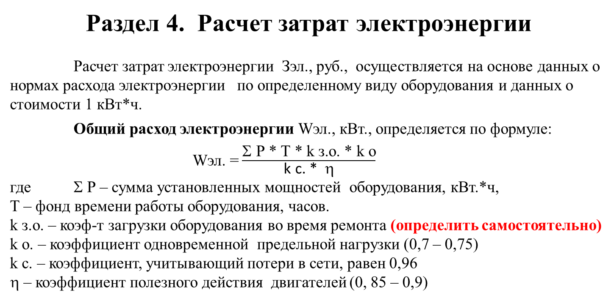
Раздел 4. Расчет затрат электроэнергии
Расчет затрат электроэнергии Зэл., руб., осуществляется на основе данных о нормах расхода электроэнергии по определенному виду оборудования и данных о стоимости 1 кВт*ч.
Общий расход электроэнергии Wэл., кВт., определяется по формуле:
Wэл. =$\frac{\text{Σ}\text{ Р * Т * }\text{k}\text{ з.о. * }\text{k}\text{ о}}{\text{k}\text{ с. * η}}$
где Σ Р – сумма установленных мощностей оборудования, кВт.*ч,
Т – фонд времени работы оборудования, часов.
k з.о. – коэф-т загрузки оборудования во время ремонта (определить самостоятельно)
k о. – коэффициент одновременной предельной нагрузки (0,7 – 0,75)
k с. – коэффициент, учитывающий потери в сети, равен 0,96
$\text{}$ – коэффициент полезного действия двигателей (0, 85 – 0,9)
Для определения суммарной мощности Σ Р узнаем мощность двигателей оборудования используемого в работе.
Фонд времени (Т) определяем по графику работ приведенному в работе.

Slide 2
Затраты на электроэнергию рассчитывается по формуле:
З эл. = W эл. * Ц ,
где Wэл. – общий расход электроэнергии, кВт,
Ц – стоимость одного кВт*ч электроэнергии
Стоимость электроэнергии принимаем 2-3 руб. за кВт.
В этом же разделе считаем затраты на топливо
(для БЕЛАЗов, бульдозеров, погрузчиков…..)
(пример возможного расчета ниже!)

Slide 3
Карьерный самосвал БелАЗ-75137 грузоподъемностью 130-136 тонн
Номинальная мощность при 1900 об/мин, кВт (л.с.) 1193 (1600)
Удельный расход топлива при номинальной мощности, г/кВт ч 201 (грамм на кВт)
Объем бака 1900 литров
Расход топлива в литрах в час:
Q = N*q/(1000*R*k1)
где q - удельный расход топлива; N - мощность, л.с. (кВт); R - плотность дизельного топлива (0,85 кг/дм3); k1 - коэффициент, характеризующий процентное соотношение времени работы при максимальной частоте вращения коленвала двигателя (предполагается, что из 100% рабочего времени, на максимальных оборотах машина работает только 30%, поэтому k1 будет равен 70%:30% = 2,33.) Q - расход топлива в литрах в час.
Q = 1193 * 201/ (1000*0,85 *2,33)= 239793/1980,5 = 121 литр в час

Slide 4
5. Амортизация основных фондов.
Расчет амортизационных отчислений производится по видам основных фондов задействованных в работе.
Наименование оборудования | Стоимость основных фондов, руб. | Норма амортизации, % | Сумма амортизационных отчислений, руб.
1. ...
2. ...
Итого
1. Стоимость основных фондов определяется по данным предприятия.
2. Нормы амортизации принимаются по положению
«О единых нормах амортизационных отчислений на полное восстановление ОФ» http://www.consultant.ru/document/cons_doc_LAW_1927/
3. Амортизационные отчисления рассчитываются по формуле:
А = (Фоф * Н а) / 100% ,
где Фоф – стоимость основных фондов, руб.
Н а – норма амортизации ОФ, %
При желании норму амортизации (На) можно рассчитать самостоятельно по формуле:
На = 1/ Тн,
где Тн – нормативный срок эксплуатации оборудования в годах.
Данный срок можно принять примерно.
Стоимость основных фондов (Фоф) определяем примерную, на основании данных интернета о стоимости подобного оборудования.

Slide 5
В каждом разделе не забываем про теорию.
Приводим определения рассматриваемых показателей!
Даем объяснения по последовательности расчета.
Делаем ссылки на источники, из которых взята информация.

